Slide 1
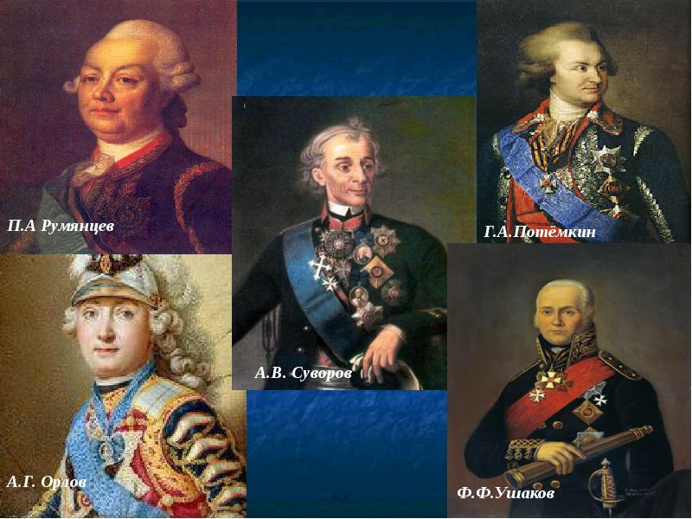
XVIII век, блестящий и героический
МАОУ г. Калининграда СОШ №2, история России 8 класс, параграф 25, учитель истории и обществознания Занин М.А

Slide 2
План урока
1. Территории и население.
2. Многонациональная империя.
3. Сословия и классы.
4. Экономическое развитие.
5. Политическое развитие.

Slide 3
Прочитайте в учебнике раздел «Территории и население» (стр. 193), поработайте с картой «Российская империя в конце XVIII в.» и выполните задания.

Slide 4
а) Назовите географические области, присоединенные к Российскому государству в 1726—1763 гг. ____.
б) Назовите географические области, присоединенные к Российскому государству в 1764—1800 гг. ____.
в) Продолжите предложение.
Российская империя при освоении новых территорий столкнулась с трудностями:
- в экономическом плане ____
- в политическом плане ____
- в культурном плане ____
г) Укажите, на каких территориях империи плотность населения была самой высокой. ____.
д) Укажите последствия, к которым привело присоединение новых территорий к России. ____.

Slide 5
2. Прочитайте в учебнике раздел «Многонациональная империя» (стр. 196) и ответьте на вопросы. а) О каких процессах в государстве свидетельствуют данные таблицы, помещенной в тексте? ____. б) Какие меры предпринимало правительство для укрепления многонационального и многоконфессионального государства? ____.

Slide 6
3. Прочитайте в учебнике раздел «Сословия и классы» (стр. 199) и дайте определения терминов. Сословие — ____. Класс — ____. Бюрократия ____.

Slide 7
. Заполните таблицу «Права и обязанности сословий Российской империи»:
Сословия | Права | Обязанности
Сельские обыватели
Городские обыватели (купцы, мещане, ремесленники)
Дворяне
Духовенство

Slide 8
5. Прочитайте в учебнике раздел «Экономическое развитие» и выполните задания. а) Дайте определение понятия. Процесс модернизации — ____.

Slide 9
б) Заполните таблицу «Многоукладность российской экономики»:
Уклады | Черты
Феодально-крепостнический
Мелкотоварный
Капиталистический

Slide 10
6. Прочитайте в учебнике раздел «Политическое развитие» (стр. 204) и выполните задания. а) Дайте определение термина. Самодержавие — ____. б) Укажите черты, характерные для «просвещенного абсолютизма». ____. в) Продолжите предложение. Слабость центральной власти проявилась в ____.

Slide 11
Закрепление материала 1. Какие противоречия существовали в политической и экономической сферах Российской империи к концу XVIIIв.? 2. Как вы думаете, какие проблемы предстояло решать в XIXв.?

Slide 12
Домашнее задание: § 25, вопросы и задания. ﻿

